Slide 1
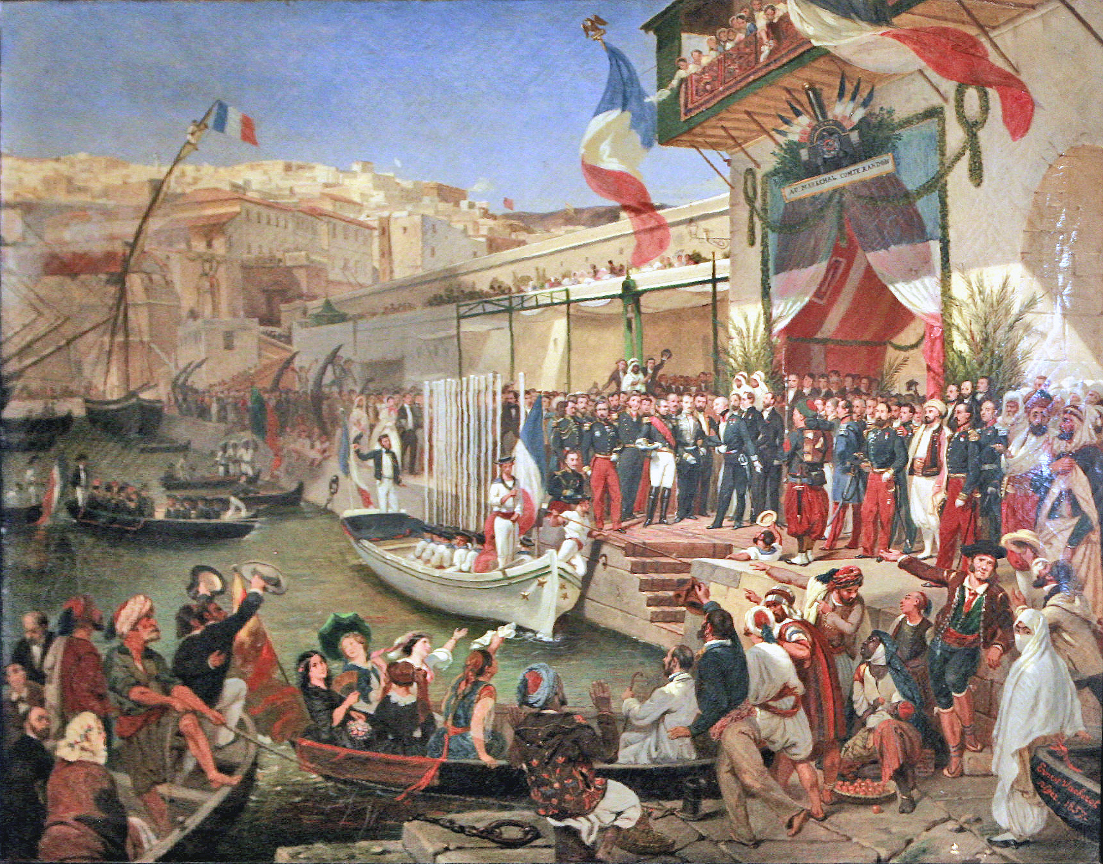
Midtøstens
Historie
(MØNA 1505)
Høst 2025
Forelesning 4:
1800-tallet Ⅰ
albrecht.hofheinz@ikos.uio.no
Notes:
{bildet: L’arrivée du Maréchal Randon à Alger en 1857. Ernest Francis Vacherot}

Slide 2
1800-tallet Ⅰ
“Defensive developmentalism” :
politisk-institusjonell «modernisering»
Imperialisme
Notes:
Dagens

Slide 3
Det ‹moderne› tidsalder
Konvensjonell betegnelse!! — I «Vesten»:
ca. 1500 - ca. 1750: «tidlig moderne»
  Boktrykk (1451). Reformasjon (1517) (➝ slutt på den ‹ene› katolske verden)
  «Reconquista» (1492) ➝ Conquista : Amerika «oppdaget»
  «Kopernikansk revolusjon» → naturvitenskap framfor dogma
«moderne tid»
  3 revolusjoner: industriell (ca. 1760-); amerikansk (1776); fransk (1789)
  bestemte idéer? eller bestemte STRUKTURER?
Notes:
«Moderne» : konvensjonell: begynner rundt 1500, pga. utviklinger i V-Europa ↑

Slide 4
‹Moderne›: idéer?
Opplysningstiden: Vekt på fornuft fremfor gud-gitt orden
Framskritt: Verdsetting av nye ideer over gamle tradisjoner
Normativitet basert på fornuftens egen logikk (Kant)
Idealet ligger ikke lenger i fortid
Den gamle orden (ancien régime): Bare én av mange alternativer, ikke den beste
Notes:
Idéer? (Opplysning. (Menneskelig) Fornuft [istf. gud-gitt orden/religion]. Framskritt (verdsetting av ‹det nye› framfor det gamle) ➝ normativitet grunnet i fornuftens egen logikk [Kant], ikke i en tradisjon som stammer fra en annen epoke. Ideal ikke lenger i fortiden (slik at endring bare kan oppfattes som forfall [eller evt. gjenopprettelse av den gamle orden]); modern: den gamle orden er bare en av mange mulige, og ikke nødvendigvis den beste.

Slide 5
‹Moderne›: strukturer?
Globalisert økonomisk & politisk verdenssystem
Kolonisering av livsverden: Institusjonalisert, rasjonalisert, byråkratisert, teknologisert
Strukturforandring: Stadig flere aspekter i økonomi/samfunn blir utskilt med egne regelverk
Subjektiv selv-bevissthet: individer en masse
Sosial/politisk emansipasjon: ‹frie borgere› → ‹statsborgere›
Notes:
el.
Strukturer? (globalisert økonomisk & politisk verdenssystem;
- altomfattende kolonisering av alle livsaspekter (life worlds): institusjonalisert, byråkratisert, rasjonalisert & teknologisert;
- strukturforandring: flere og flere aspekter ved livet (i økonomi og samfunn) blir systematisert, separert i egne kategorier og sub-systemer [Ausdifferenzierung], og underlagt upersonlige regelverk;
subjektiv selv-bevissthet; individer en masse; sosial & politisk emansipasjon av ‹frie borgere› (den urbane, bourgeoise klasse), så ‹statsborgere› (etterhvert inkl. kvinner) fra en mer lukkede stenderordning (korporatisme).
NB: Det å bestemme «det moderne» ut fra utviklinger i «Vesten» blir mer og mer kritisert, og forskerne snakker om flerfoldige veier til og utforminger av «det moderne»: “multiple modernities» (Eisenstadt, i Daedalus 129(1), 2000, 1-19)

Slide 6
«Moderne» i MØNA
Økonomisk-politisk:
  Økonomisk: Én global “Modern World System”
  (med sentrum og periferier)
  Nasjonalstat som modell (og som aktør)
  Teknologisk-organisatorisk omveltning
Idéhistorisk:
  Grunnleggende kritikk av gamle autoritetsmodeller
  Individets vekt vokser; «individer en masse»
Notes:
Det lange 19. århundre… [1776 US & 1789 FR rev. {+niẓām-ı cedīd} — 1914 1.VK]
• Det vokser fram ↑ [plansje]
• Kappløp om ressurskontroll og pol. innflytelse
→ europ. imperialisme
→ ‘defensive developmentalism’ (‘developmentalism’ er idéen/ideologien om at staten bør sørge for utviklingen av den nasjonale økonomien for å oppnå intern legitimering og for å integreres i det kapitalistiske verdensmarkedet på gunstigere vilkår) {rådende spesielt på 1950/60-t} {finner ingen oversettelse til norsk; «defensiv utvikling» har for lite vekt på statens rolle}.

Slide 7
“Defensive developmentalism”
Militær-reform: niẓâm-ı cedîd
Økonomisk: skattereform; cash crops
Forvaltningsreform: Mer sentralisert & standardisert (nye lov- & regelverk)
Utdanningsreform (for mil. & byråkr. formål; ‹sekulær›; statlig kontroll)
Notes:
«lære av fienden»: hvorfor er Europ. blitt militært overlegen?
→ Kopiere fiendens ordninger og teknologier

Slide 8
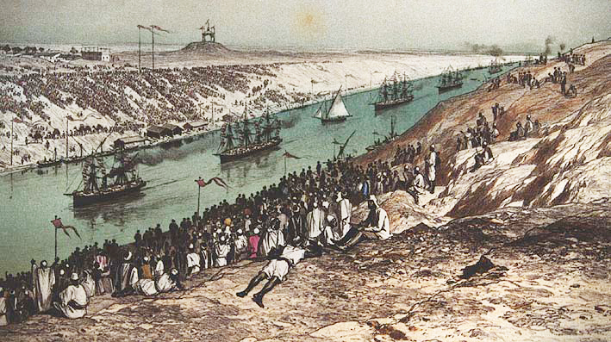
“Defensive developmentalism”
For å forbli politisk uavhengige, ofrer herskerne økonomisk uavhengighet
Staten ekspanderer innad : påvirker de enkeltes liv i mye større grad
Åpning av Suezkanalen 1869
Notes:
Ga opp økonomisk uavhengighet : cash crops; lånte av europ. banker for å finansiere reformene; mindre suksess i produktivitetsøkende tiltak for å fremme egen befolkningens økonomiske medgang
Staten blir mindre mektig utad, mens statens betydning vokser innad {! NB: det siste er en dialektisk prosess, v.i.: sentralmakten svekkes av noen av de samme reformprosessene — men samtidig blir ‹dagliglivet› mer påvirket av statlige grep → «kolonisering av livsverden»}

Slide 9
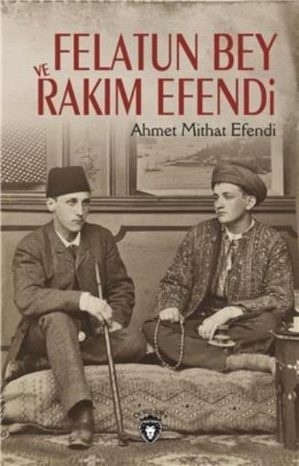
Nye eliter i militær, forvaltning, kultur
Nye ‹vestlig orienterte› eliter strever etter mer innflytelse ↔ tradisjonelle eliter
Nye eliter krever mer formalisert innflytelse & innskrenking av monarkens makt → grunnlov (OR 1876/1908; IR 1906/1908)
Notes:
Nye eliter i militær, forvaltning, kultur: Efendiyya
alla franca vs. alla turca (se romanklassikeren «Felāṭūn beğ {i}le Rāḳım Efendī» | فلاطون بك ايله راقم افندي 1875)
OR grunnlov 1876 (i teori); IR 1906 (etter ‹konstitusjonsrevolusjon› 1905-11)

Slide 10
Hva svekker sentralmakten?
Internt:
  Motstand fra tradisjonelle & lokale eliter (aʿyān)
  Nye eliter krever mer formalisert innflytelse & innskrenking av monarkens makt
  Reformer som virker mot sin hensikt (f.eks. OR privatisering av land 1858)
Notes:
↑
@ OR landreform 1858:
- formål: skape mer forutsigbart skattegrunnlag
- konsekvens: bønder flykter; store landeiere tar over (og blir lokale/regionale maktfaktorer / aʿyān [v.i.])

Slide 11
Hva svekker sentralmakten?
Externt:
  Europ. sentralmakter forhindrer effektiv industrialisering :
    ‹fri handel› styrker den sterkere
    Europeerne ofte mindre beskattet enn lokalbefolkningen
Notes:
↑
‹fri handel› (≠ toll, ≠ monopoler)
toll: eg. i IR: 5% (russerne) mot 20% (iranerne) (se Gelvin)

Slide 12
<4 eksempler>
Notes:
{OR, EG, TN, IR}

Slide 13
OR
Trussel:
  ekstern: militære nederlag mot RU/AT
  intern: sentrifugale krefter (aʿyān ! اعيان)
→ tecdîd ! تجديد
(fornying!)
slaget ved Rymnik/Boze 1789
Notes:
1700-t: tydeligere bevissthet om eksterne og interne utfordringer:
militære nederlag (kulminerte i 1789 katastrofe: slaget ved Rymnik/Boze: 120 000 yeñi çeri {YÇ} slått av 7/8000 RU & Habsburg)
finansieringsproblemer / sviktende skatteinntekt for sentralregjeringen
→ tecdīd ! تجديد - rop («fornying!») øker fra midt-1700-t (på begge plan, mil. & økon.)

Slide 14
Sulṭān Selīm Ⅲ (r. 1789-1807) inspiserer en parade av den nye hæren (niẓām-ı cedīd)
Notes:
→ PRIMO: militærreform (← skattereform)
Sulṭān Selīm Ⅲ (r. 1789-1807) : niẓām-ı cedīd (fra 1790 - 1807) ← īrād-ı cedīd
YÇ motstand & opprør: Selīm avsatt (og senere drept)
Først 20 år senere klarte etterfølgeren (Maḥmūd Ⅱ; r. 1808-39) å avskaffe YÇ:
1826: Vāḳʿa-i Ḫayrīye | واقعهٔ خيريه («Den gagnlige hendelsen»)
Yeñi çeri oppløst; lederne drept; eiendom beslaglagt

Slide 15
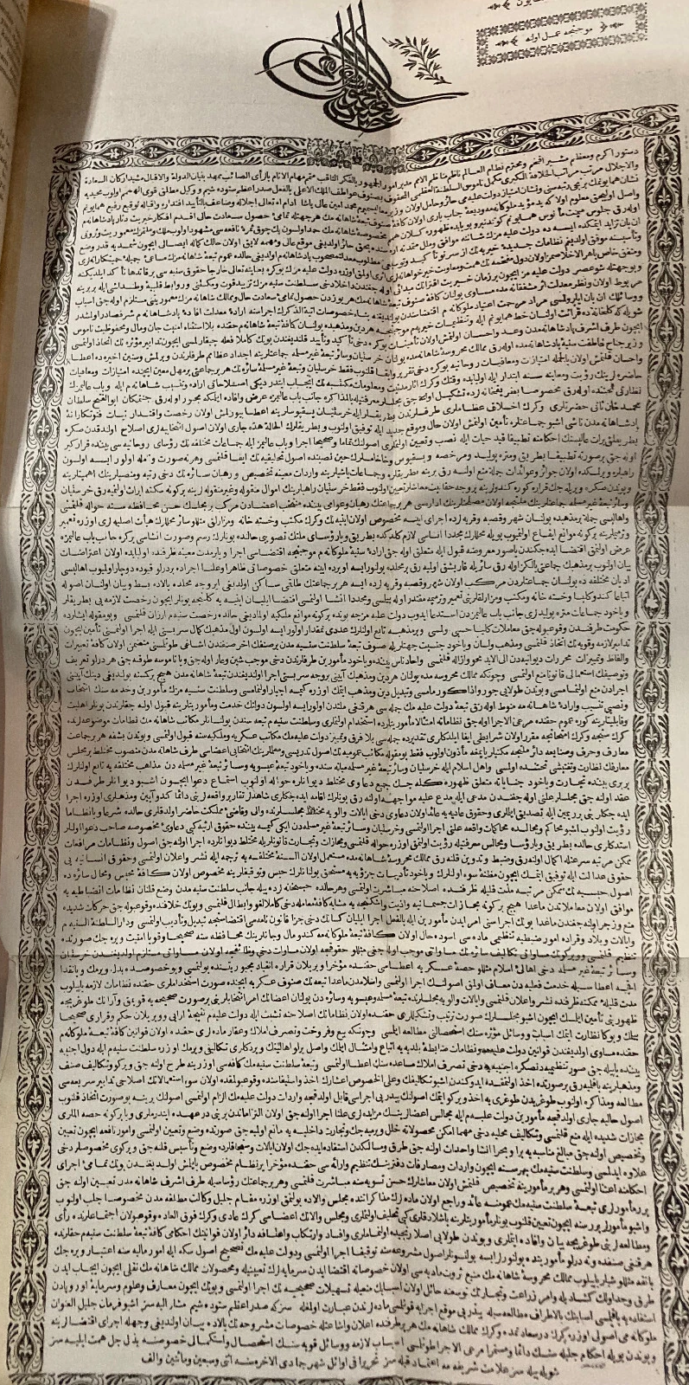
2 reform-perioder
Tanẓīmāt (1839-76) تنظيمات خيريه
  (ny ‹ordning› [«tanẓīm»] av viktige institusjoner)
ʿAbdülḥamīd Ⅱ (r. 1876-1909) («ḥamīdiske» periode)
  ∥ global prisfall & andre industrielle revolusjon: hvordan overleve?
  {forsvare seg mot ytre utfordringer & mot intern press for mer medbestemmelse}
Staten : svakere utad ↔ mektigere innad
Gülhane-ediktet (1839)
Notes:
Institusjonell-teknologisk ‹modernisering› (modell: Europa) [v/ʿAbd ül-Mecîd Ⅰ, r. 1839-61]
Periode 1: litt mer ‹nedenfra› (nye, ‹moderne› eliter)
Periode 2: litt mer ‹ovenfra› (à la det nye Tyske Keiserriket)

Slide 16
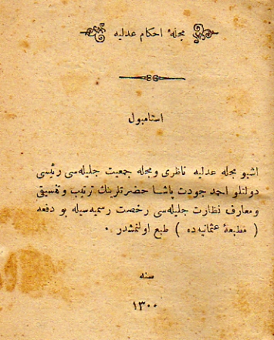
Reformer
Militær ← skattevesen ← byråkrati ← utdanning
Kodifisering av lovverket (mecelle)
Likestilling av statsborgere («ʿosmānlılar»)
Infrastruktur utbygges (jernbane, telegraf)
Industri og landbruk skal forbedres
! Dyre tiltak → Europeiske investeringer og lån
Kodifisering av lovverket (mecelle)
Likestilling av statsborgere («ʿosmānlılar»)
Infrastruktur utbygges (jernbane, telegraf)
Industri og landbruk skal forbedres
! Dyre tiltak → Europeiske investeringer og lån
Mecelle (kodifisert lov, fra 1870-)
Notes:
Reformer:
militær
beskattning
forvaltning (mer omfattende sentralstatsbyråkrati)
utdanningsreform (for forvaltning og militær)
kodifisering av lovverket (mecelle)
rettssikkerhet og likestilling av statsborgerne (ʿosmānlılar) uansett religion (Ḫaṭṭ-ı șerīf 1839; Iṣlāḥāt fermanı 1856)
utbygging av infrastruktur (jernbane, telegraf, dampskipfart…)
forsøk å bygge opp industri og forbedre landbruks-produktivitet
→ dyre tiltak! Staten åpner for europ. investeringer (konsesjoner!) & låner av europ. banker.

Slide 17
Notes:
Liberté — Égalité — Fraternité : Ελευθερία — Ισότης — Αδελφότης : حريت — مساوات — اخوت
→
1856 I اصلاحات خط همايونى (Iṣlâḥât-i Ḫaṭṭ-ı Hümâyûnu: likestiller kristne og jøder med muslimer som ʿos̠mânske statsborgere [inkl. militærtjeneste])

Slide 18
Reformer:
Pro & contra
Pro-reform: Nye eliter, europeisk inspirert
  Krever større friheter i økonomi og politikk ift. de gamle elitene
Motstand fra de gamle elitene:
  Yeñi çeri, aʿyān, store landeiere, ʿulamāʾ
  Muslimer mister privilegier; kristne blir vernepliktige
! Økte rettigheter fører til økende krav
Notes:
Pro-reform avantgarde: nye eliter, med ny mil./admin. skolegang, inspirert av europ. forbilde, etterspør friheter for nye sosiale aktører (=seg selv), i økonomi, privat sikkerhet (mot statlig overgrep) og politisk innflytelse.
→ motstand
yeñi çeri
aʿyān & ‹land lords› (innehaver av iltizām/malikāne)
ʿulamāʾ (hvis rolle i rettsvesen og utdanning ble innskrenket)
muslimer som mistet privilegier; kristne som ble vernepliktige; osv.
Generelt: mere rettigheter → folk krever mer → grunnlovsbevegelse
P1 ender med den «1. grunnlovsperioden» 1876-78 [1876 قانون اساسى (grunnlov)]

Slide 19
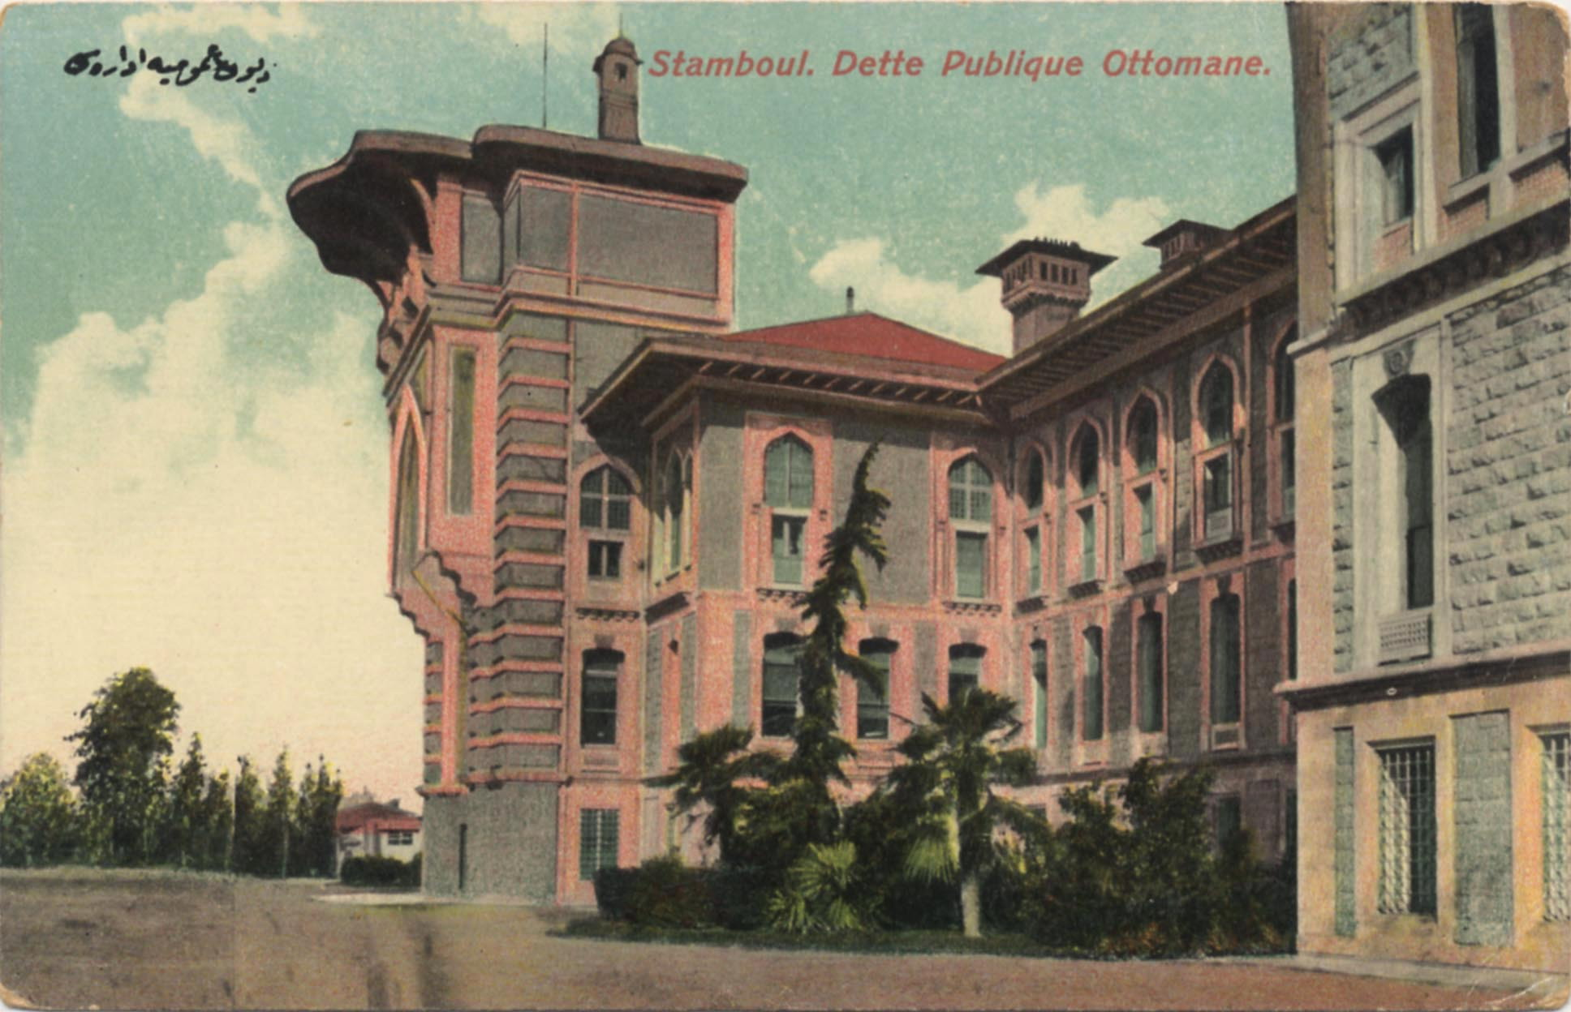
Dyre reformer → lån fra europ. banker → 1875: OR bankerott; 1881: europeisk finanskontroll
Notes:
1875: OR bankerott; 1881 Düyūn-ı ʿUmūmiye-i ʿOs̱māniye Vāridāt-ı Muḫassasa İdāresi: europ. kontroll over statsgjeld

Slide 20
EG
(Meḥmed ʿAlī + Khedīvene)
Mamlūkene eliminert; deres land blir statseiendom
Militærreformer (FR/OR modell: verneplikt)
Territorial ekspansjon (-Ḥijāz, SD, Levante)
Mye privat land (iltizām, waqf, …) beslaglagt for staten
Skattevesen sentralisert (≠ skatteforpakting)
Statlig kontrollert dyrking av cash crops: bomull
Infrastruktur: irrigasjon; jernbane; telegraf…
Utdanning: studenter sendt til Europa
Notes:
{Mehmet Ali = Meḥmed ʿAlī = Muḥammad ʿAlī} (r. 1805/11-1849) & hans dynasti (khedīvene)
* Mil. & admin. reform: Mamlūkene drept (1811); land beslaglagt (også waqf, iltizām). {Påskudd: EG = Dār al-ḥarb (pga fransk okkupasjon)}
* Ekspansjon:
SD: gull, slaver, elfenben
Ḥijāz: Ḥaramayn; kaffehandel
SY: Levante-havn; tre & silke fra LB
↑

Slide 21
“I have determined to effect the entire establishment of the European system. […] if I found [Egyptians] had deceived me I would put them to death.”
–Meḥmed ʿAlī
Notes:
M ʿA holdning: CS {=Clancy-Smith & Smith} 70
«Jeg har bestemt meg for å etablere hele det europeiske systemet. […] hvis jeg finner ut at egypterne hadde lurt meg, ville jeg ta livet av dem.»

Slide 22
“They will not believe they are safe — their children will.”
–Meḥmed ʿAlî
Notes:
CS 70: Det å erstatte hele den gamle orden med et nytt, europeisk system vil nok skape usikkerhet og uro i hele samfunnet – men framtidige generasjoner vil takke meg:
«De vil nok ikke føle seg trygge — men det vil barna deres.»

Slide 23
“A country cannot be rich without being well governed […] unless these laws be made by the people themselves, they will never be enforced without many coercive measures […] this […] tends more to the debasement of a people than their subversion by foreign arms”
–Joseph Hekekyān
Notes:
Kritikk fra den nye «efendiyya»-klassen: CS 70
«Et land kan ikke være rikt uten å være styrt godt […]. Med mindre lovene blir laget av folket selv, vil de aldri håndheves uten mange tvangstiltak […]. Dette […] er noe som er mer egnet til å føre til en folks fornedrelse enn å bli underkastet av fremmede makter.»

Slide 24
Notes:
Store infrastruktur-prosjekter
gjennomført med tvangsarbeid (corvée ≈ hoveri)
[her: irrigasjonskanal; ellers størst/symbolsk: Suezkanalen, 1859-69]

Slide 25
EG: konsekvensene
Store sosiale omveltninger (eiendomsforhold, verneplikt, tvangsarbeid, utarmede bønder søker arbeid i byene, nye sosio-økon. klasser)
Avhengighet fra bomull-marked/-priser vokser
US borgerkrig 1861-65 → bomull-boom i EG → lån for finansiering av infrastruktur (Suez-kanal m.fl.) &c → 1865 bomullpris kollapser + 1873 depresjon → 1876 statsbankerott → « Caisse de la dette publique » (GB/FR finanskontroll) → ʿUrābī-opprør 1881 → Britisk okkupasjon 1882
Notes:
Sosiale omveltninger: mer avhengig lønnsarbeid (i landbruk, bomull-industri, infrastrukturprosjekter).
{Om utsuging spes. av landbefolkningen se CS 65-8}
↑
1876 statsbankerott — 1 år etter OR bankerott

Slide 26
TN
Militærreformer (FR modell: verneplikt)
Skattereformer
Utdanningsreformer (sekulær; FR modell)
Gjeld for å finansiere reformene
→ Statsbankerott 1869
→ europ. kontroll/protektorat 1881
Aḥmad Bey (r. 1837–55)
Notes:
Aḥmad Bey (r. 1837–1855)

Slide 27
Īrān
ødelagt etter 1700-t krigene
svak og lite dyptgående sentralmakt
“stuck” mellom GB & RU
ناصر الدين شاه
Nāṣer od-Din Shāh (r. 1831-96)
Notes:
Qājār IR : minst ‹moderne› utvikling på 1800-t. Hvorfor?
Qājārene ikke så godt/langt/dypt etablert (fra c. 1800) {1796 Shāh}
Landet ødelagt etter 1700-t krigene
Lite kontroll utenfor hoved-byene
Utbalanserer forskj. grupperinger & makthavere istf. å utvide sentralmakt
«Selger» økon. produktive sektorer til utlendinger
GB-RU rivalitet (“Great Game”): bremser øk. utvikling {begge prøver å blokkere den andre}
{bildet: ناصر الدين شاه Nāṣer od-Din Shāh, r. 1831-1896}

Slide 28
Notes:
Iran mellom RU og GB

Slide 29
Konsesjoner til GB
(ekstra-store)
1872 Reuter: jernbane & annen infrastruktur, mineraler & andre naturressurser; statsbank
1890 Tobakk → «Tobakkopprør»
1901 Olje. Funn 1908; 1913 kommersiell; 1914: GB regjering tar over 51%
Notes:
1. Reuter-konsesjon 1872: “the most complete […] surrender of the entire […] resources of a kingdom into foreign hands […] in history” (Curzon, imperialist)
→ protest → opphevd (mot 40 000 £ bot)
2. Tobakk-konsesjon 1890: → «Tobakkoppstand/-bevegelse» (نهضت تنباكو) : konsesjon (til en britisk major) for dyrking, produksjon & salg av all tobakk. → protest (tobakk-bøndene & -forhandlere + {proto}nasjonale krefter [inkl. Shāhens yndlingssønn] + del av geistlighet + RU) → tvinger Shāh å annulere konsesjonen (mot bot — inkl. 6% renter = 500 000 £ finansiert via lån, dekket av GB kontroll over toll).
Effekt:
første vellykkede opprør mot absolutt hersker: presedens!
geistlighetens rolle (som fokus & talerør for motstand mot shāh) styrket: presedens! {selv om basert på forfalsket fatwà}
statsgjeld → GB finanskontroll
3. Olje-konsesjon 1901 {1ste i MØ} → GB blir hovedaksjonær (for omstilling av krigsflåten fra kull til olje + finansiell utbytte [40 mio £ for GB vs 2 mio for IR {i.e. mindre enn de 16% stipulert i konsesjonen 1901!} : presedens!]
NB: GB vinner mer økonomisk; RU vinner litt territorium i Kaukasus.

Slide 30
«Imperialisme»
Cecil Rhodes
(1853-1902)
brit. gruvemagnat
& erkeimperialist
etablere økonomisk (& ved behov: politisk, sosial, kulturell) kontroll over andre lands/samfunns vitale ressurser, for å
  vinne tilgang til billige råvarer & eksterne markeder (ettersom det interne marked mettes);
  øke egen vekt på verdensmarked / mot rivaliserende stater;
  opprettholde maktsystemet hjemme (subsidiere/tilfredsstille egen befolkning).
Notes:
definisjon ↑

Slide 31
«Imperialisme»: kontekst
Cecil Rhodes
(1853-1902)
brit. gruvemagnat
& erkeimperialist
Teknologiske gjennombrudd
→ Den andre industrielle revolusjonen
→ produktivitet øker
→ prisene faller; + sølvstandard gitt opp
→ «Den lange depresjonen» (1870t-1890t)
Men kapitalistisk økonomi & konsum ekspanderer
→ trenger markeder (internt: konsum; eksternt: kolonier)
Notes:
{bankerott: 1869 TN, 1875 OR, 1876 EG}
Kapitalistisk kontekst: ↑
Globalt: «Den lange depresjonen» 1873-79/96: {1871 DE + 1873 US gir opp sølv-taler/dollar} sølv- og råvarepriser kollapser; men takket være bl.a. ny teknologi & billigere råvarer:
2. industriell revolusjon: investeringer i infrastruktur [jernbane!] & produktivitet øker: mer industrivarer trenger marked→ekspansjon innad [arbeidere; konsum] og utad [kolonier]}
{bildet: Cecil Rhodes}
Cf. CS 39, tale til fransk statsminister 1884 som rettferdiggjør den koloniale ekspansjonspolitikken:* nødvendig for å sikre markeder – og bærer av «sivilisatoriske ideer av høyeste betydning» {norsk oversettelse nedenfor}
* «Messieurs, je suis confus de faire un appel aussi prolongé à l’attention bienveillante de la Chambre, mais je ne crois pas remplir à celle tribune une tâche inutile. Elle est laborieuse pour moi comme pour vous, mais il y a, je crois, quelque intérêt à résumer et à condenser, sous forme d’arguments, les principes, les mobiles, les intérêts divers qui justifient la politique d’expansion coloniale, bien entendu, sage, modérée et ne perdant jamais de vue les grands intérêts continentaux qui sont le premier intérêt de ce pays. Je disais, pour appuyer cette proposition, à savoir qu'en fait, comme on le dit, la politique d'expansion coloniale est un système politique et économique; je disais qu’on pouvait rattacher ce système à trois ordres d’idées: à des idées économiques, à des idées de civilisation de la plus haute portée, et à des idées d’ordre politique et patriotique.
Sur le terrain économique, je me suis permis de placer devant vous, en les appuyant de quelques chiffres, les considérations qui justifient la politique d’expansion coloniale, au point de vue de ce besoin, de plus en plus impérieusement senti par les populations industrielles de l’Europe et particulièrement de notre riche et laborieux pays de France: le besoin de débouchés. Est-ce que c’est quelque chose de chimérique? est-ce que c’est une vue d’avenir, ou bien n’est-ce pas un besoin pressant, et on peut dire le cri de notre population industrielle? Je ne fais que formuler d’une manière générale ce que chacun de vous, dans les différentes parties de la France, est en situation de constater. Oui, ce qui manque à notre grande industrie, que les traités de 1860 ont irrévocablement dirigée dans la voie de l’exportation, ce qui lui manque de plus en plus, ce sont les débouchés. Pourquoi? parce qu’a côté d’elle, l’Allemagne se couvre de barrières, parce que, au delà de l’Océan, les États-Unis d’Amérique sont devenus protectionnistes, et protectionnistes à outrance; parce que non seulement ces grands marchés, je ne dis pas se ferment, mais se rétrécissent, deviennent de plus en plus difficiles à atteindre par nos produits industriels; parce que ces grands États commencent à verser sur nos propres marchés des produits qu’on n’y voyait pas autrefois. Ce n’est pas une vérité seulement pour l’agriculture, qui a été si cruellement éprouvée, et pour laquelle la concurrence n'est plus limitée à ce cercle de grands États européens pour lesquels avaient été édifiées en quelque sorte les anciennes théories économiques; aujourd’hui, vous ne l’ignorez pas, la concurrence, la loi de l'offre et de la demande, la liberté des échanges, l’influence des spéculations, tout cela rayonne dans un cercle qui s’étend jusqu'aux extrémités du monde. (Très bien! très bien!)» (Discours et opinions de Jules Ferry, ed. Paul Robiquet, t. 5: Discours sur la politique extérieure et coloniale, 2e partie: Affaires tunisienne [suite et fin]. – Congo. — Madagascar. – Égypte. – Tonkin. Paris: Colin, [1897], p. 199-200 [extrait du Discours du 21 juillet 1884])
«… jeg tror det har en viss verdi å oppsummere og sammenfatte, i form av argumenter, de prinsippene, drivkreftene og de ulike interessene som rettferdiggjør den koloniale ekspansjonspolitikken - som selvfølgelig er klok, moderat og aldri taper av syne de store kontinentale interessene som er dette landets fremste prioritet. For å underbygge denne påstanden, nemlig at kolonipolitikken faktisk er et politisk og økonomisk system, vil jeg si at dette systemet kan knyttes til tre tankeretninger: økonomiske ideer, sivilisatoriske ideer av høyeste betydning, og politiske og patriotiske ideer.
På det økonomiske området har jeg tillatt meg å legge fram for dere, støttet av noen tall, de betraktningene som rettferdiggjør kolonipolitikken ut fra et behov som føles stadig mer presserende blant de industrielle befolkningene i Europa, og særlig i vårt rike og arbeidsomme Frankrike: behovet for nye markeder. Er dette noe innbilt? Er det en fremtidsvisjon, eller er det ikke snarere et presserende behov, ja, man kan si et nødrop fra vår industrielle befolkning? Jeg bare formulerer på generelt grunnlag det som hver og en av dere kan bekrefte fra deres ulike deler av Frankrike. Ja, det som vår storindustri mangler, som handelsavtalene fra 1860 ugjenkallelig har ført inn på eksportens vei, det som den mangler mer og mer, er markeder. Hvorfor? Fordi Tyskland ved siden av oss reiser handelshindringer, fordi USA på den andre siden av havet har blitt proteksjonistisk, ja ultraproteksjonistisk; fordi ikke bare disse store markedene, jeg sier ikke stenger seg, men innsnevres og blir stadig vanskeligere å nå med våre industriprodukter; fordi disse store statene begynner å oversvømme våre egne markeder med produkter man ikke så tidligere. Dette gjelder ikke bare landbruket, som har blitt så hardt rammet, og hvor konkurransen ikke lenger er begrenset til denne kretsen av store europeiske stater som de gamle økonomiske teoriene nærmest var bygget for. I dag vet dere godt at konkurransen, loven om tilbud og etterspørsel, handelsfriheten, spekulasjonenes innflytelse - alt dette stråler nå ut i en sirkel som strekker seg til verdens ytterkanter.»

Slide 32
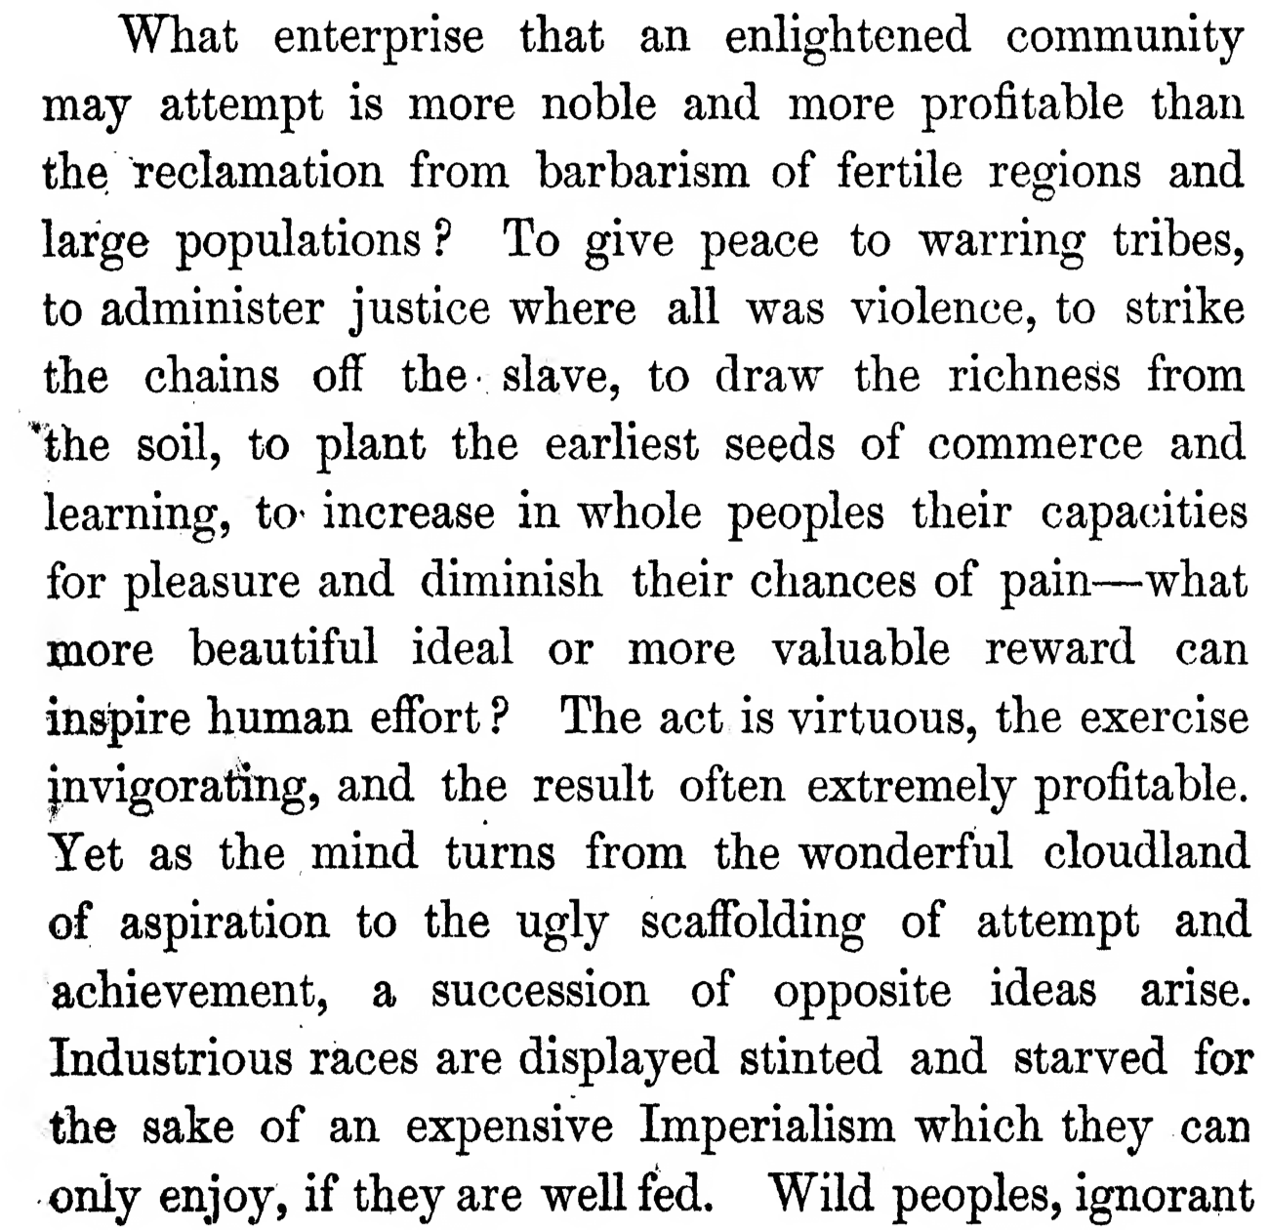
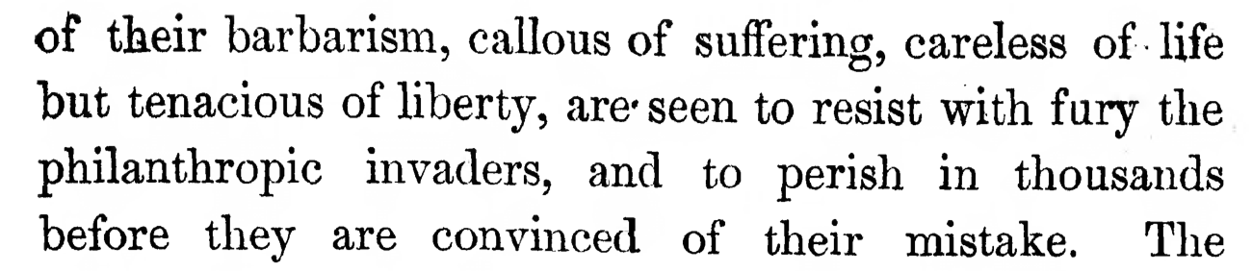
Churchill,
The River War
1899
Notes:
Holdning: «Hvilket foretak som et opplyst samfunn kan påta seg er mer edelt og mer lønnsomt enn å bringe fruktbare områder og store befolkninger ut av barbariet? Å skape fred mellom stridende stammer, å yte rettferdighet der alt var vold, å løse slavens lenker, å hente rikdommen opp av jorden, å så de første frøene til handel og læring, å øke hele folks evne til glede {og minske deres utsikter til smerte} – finnes det et vakrere ideal eller en mer verdifull belønning som kan inspirere menneskelig innsats? Gjerningen er edel, {utøvelsen styrkende}, og resultatet ofte svært lønnsomt. Men {denne} kostbare imperialismen {møter ikke på velvilje hos de usiviliserte barbarene:} ⇒ Ville folkeslag, uvitende om sitt eget barbari, {ufølsomme for lidelse,} likegyldige til livet men hardnakket knyttet til sin frihet, sees å motsette seg de filantropiske erobrerne med raseri, og tusenvis av dem omkommer før de blir overbevist at de har tatt feil."
Original:“What enterprise that an enlightened community may attempt is more noble and more profitable than the reclamation from barbarism of fertile regions and large populations? To give peace to warring tribes, to administer justice where all was violence, to strike the chains off the slave, to draw the richness from the soil, to plant the earliest seeds of commerce and learning, to increase in whole peoples their capacities for pleasure and diminish their chances of pain—what more beautiful ideal or more valuable reward can inspire human effort? The act is virtuous, the exercise invigorating, and the result often extremely profitable. Yet {as the mind turns from the wonderful cloudland of aspiration to the ugly scaffolding of attempt and achievement, a succession of opposite ideas arise. Industrious races are displayed stinted and starved for the sake of an expensive Imperialism which they can only enjoy, if they are well fed.} ⇒ Wild peoples, ignorant of their barbarism, {callous of suffering,} careless of life but tenacious of liberty, are seen to resist with fury the philanthropic invaders, and to perish in thousands before they are convinced of their mistake.” (Churchill, The River War, 1899, Ⅰ 18-19)
===
For et annet eksempel på blandingen av ‹sivilisatorisk› overlegenhetsfølelse og imperialistiske formål, se følgende sitat fra den tyske nasjonal-liberale avisen »Die Welt am Montag« i anledning den tyske keiserens besøk i OR:
»Nur die Türkei kann das Indien Deutschlands werden. […] Der Sultan muß unser Freund bleiben, natürlich mit dem Hintergedanken, daß wir ihn ›zum Fressen gern‹ haben. Zunächst freilich kann unsere Freundschaft völlig selbstlos sein. Wir helfen den Türken, Eisenbahnen bauen und Häfen anlegen. […] Der ›kranke Mann‹ wird gesund gemacht, so gründlich kuriert, daß er, wenn er aus dem Genesungsschlaf aufwacht, nicht mehr zum Wiedererkennen ist. Man möchte meinen, er sehe ordentlich blond, blauäugig germanisch aus. Durch unsere liebende Umarmung haben wir ihm soviel deutsche Säfte einfiltriert, daß er kaum noch von einem Deutschen zu unterscheiden ist. So können und wollen wir die Erben der Türkei werden, von ihr selbst dazu eingesetzt. Wir pflegen den Erblasser getreulichst bis zu seinem Tode. […] Diesem Zukunftsgedanken hat die Kaiserreise kräftig vorgearbeitet.«
[«Bare Tyrkia kan bli Tysklands India. [...] Sultanen må forbli vår venn, naturligvis med den baktanke om at han ›er til å spise opp‹. Til å begynne med kan vennskapet vårt være helt uselvisk. Vi hjelper tyrkerne med å bygge jernbaner og anlegge havner. [...] Den ›syke mannen‹ blir grundig helbredet, så grundig kurert at han ikke lenger er til å kjenne igjen når han våkner fra sin rekonvalesenssøvn. Man skulle nesten tro at han ser skikkelig blond og blåøyd germansk ut. Gjennom vår kjærlige omfavnelse har vi infiltrert ham med så mye tysk saft at det er knapt mulig å skille ham fra en ekte tysker. Slik kan og vil vi bli Tyrkias arvinger, utpekt av han selv. Vi vil pleie arvelateren trofast til han dør. [...] Keiserens reise har gjort mye for å berede grunnen for denne fremtidstanken.»]
(Die Welt am Montag. Unabhängige Zeitung für Politik und Kultur. Berlin, 21.11.1898; sitert etter Seçil Deren, German ideas and expectations on expansion in the Near East (1890-1915), PhD thesis, Middle East Technical University, Ankara, Nov. 2004, pp. 77-78 <https://etd.lib.metu.edu.tr/upload/12605565/index.pdf>)

Slide 33
«Imperialisme»
Informell (om mulig: billiger)
Formell (for å utestenge rivaler, eller realisere maktdrøm; men: dyrere; trenger kollaboratører)
«Protektorat» (FR/ES i TN, MA; GB i Gulfen, EG)
transfererer europ. admin. & økon. institusjoner
Notes:
Vi skiller mellom 3 forskjellige former for imperialisme: direkte/formell; indirekte/uformell; og en mellomform (protektorat):
{ved tid:}
- Formell imperialisme: Dette innebærer at en imperialistisk makt tar direkte politisk kontroll over et annet land eller område. Dette kan skje gjennom militær erobring og direkte styre, hvor kolonimakten innsetter sine egne tjenestemenn og lover for å administrere området. {Eksempel: Algerie under fransk styre : eksempel på formell imperialisme og etablering av bosettingsplantasjekolonier. Kjennetegnet er direkte administrativ og politisk kontroll fra kolonimaktens side.}
- Uformell imperialisme: Dette refererer til en situasjon der en imperialistisk makt har betydelig økonomisk og politisk innflytelse eller kontroll over et annet land uten direkte politisk styre. Kontrollen utøves ofte gjennom økonomiske midler, som for eksempel kontroll over viktige ressurser (som bomull eller olje), påvirkning av handel og investeringer, eller gjennom press og trusler. Egypt før 1882 kan ansees som et eksempel siden Frankrike og Storbritannia i økende grad skaffet seg økonomisk kontroll som endte med utenlandsk kontroll over Egypts finanssystem. {Hovedeksemplet vi har her er Libanon, hvor Frankrike økte sin innflytelse ved å bruke kristne befolkningsgrupper som mellommenn for handelsinteresser. Kjennetegnet er indirekte kontroll hovedsakelig gjennom økonomisk og politisk press, uten direkte styre.}
- Protektorat: Et protektorat er en mellomform mellom formell og uformell imperialisme der en stat eller et område ved formell avtale er underlagt «beskyttelse» og delvis kontroll av en annen, sterkere stat. Den «beskyttede» staten beholder i hvert fall formelt selvstendighet og en viss grad av indre selvstyre, men utenrikspolitikk, militæret, finansvesen og viktige sektorer av økonomien kontrolleres av protektoratmakten. {Hovedeksemplet for oss er Egypt som ble de facto styrt som et protektorat fra 1882 i det GB styrte politikken v.h.a. formelt utnevnte statssekretærer og en generalguvernør, selv om protektoratet offisielt (de jure) bare ble erklært etter at 1.VK brøt ut for å løsrive EG fra OR også offisielt. Gelvin (4. utg. s. 92) viser til flere eksempler fra Nord-Afrika og Gulfen. Mandatene opprettet av Folkeforbundet etter 1. verdenskrig kan også ansees som en form for protektorat, men de betegnes vanligvis ikke som det, mest fordi de ble opprettet under betegnelsen «mandat».}
NB: Bosetterkolonialisme står på et annet plan siden definisjonen her ikke legger vekt på graden av formell kontroll, men på et konkret kjennetegn på bakken, nemlig massiv innvandring av bosettere fra ett eller flere land til et annet territorium, med sikte på å etablere en permanent bosetning og ofte å erstatte eller tilsidesette den opprinnelige befolkningen. Bosetterne tilegner seg land og ressurser, og etablerer nye politiske og sosiale strukturer som favoriserer dem selv og ekskluderer eller diskriminerer den opprinnelige befolkningen. Plantasjekolonialismen i Algerie under fransk styre er et eksempel på en slik permanent etablering av en ny befolkning (mest fra Frankrike og Italia) på bekostning av den eksisterende befolkningen og deres land. Sionistiske bosettingsprosjekter i Palestina fra 1880-tallet tok direkte inspirasjon av det. Amerika, Sør-Afrika, Australia og New Zealand er kjente eksempler fra andre verdensdeler, men russisk bosetting i Sibir eller tysk bosetting øst for Elbe i middelalderen kan også analyseres som bosetterkolonialisme (men i hvert fall det siste eksemplet vil normalt ikke bli ansett som en form for imperialisme siden «imperialisme» har blitt etablert som et begrep for en senere historisk periode, dvs. fra midten av 1800-tallet).]

Slide 34
<3 eksempler>
Notes:
{DZ, EG, LB}

Slide 35
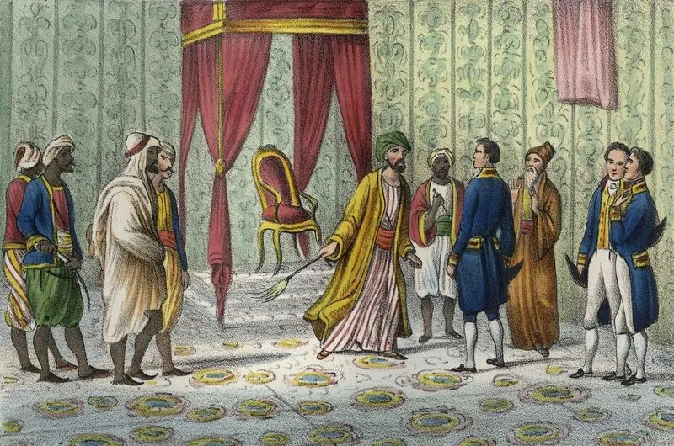
Ⅰ: DZ: landnåm for [handel og] «ære»…
Barbaresk-korsarene svekket mot 1800
1790-t: FR kjøper DZ korn men tilbakeholder betaling → «fluevisp-episode» brukt av FR som påskudd til blokade (1827) og
1830 erobring av DZ — for å støtte opp under FR monarkiets minkende popularitet
1848 (etter ʿAbd al-Qādir mil. motstand knust): 3 DZ départements integrert del av FR
Notes:
Ⅰ. Eksempel for formell imperialisme: DZ:
Barbaresk-korsarene svekket mot 1800.
1790-t: FR kjøper DZ korn (bl.a. for invasjon av EG) men tilbakeholder betaling → «fluevisp-episode» brukt av FR som påskudd til blokade (1827) og
{} fra 1830 erobring av DZ — for å støtte opp under FR monarkiets minkende popularitet
1848 (etter ʿAbd al-Qādir mil. motstand knust): 3 DZ départements integrert del av FR

Slide 36
عبد القادر الجزائري
ʿAbd al-Qādir al-Jazāʾirī (1808-83)
Notes:
fra 1830 erobring av DZ — for å støtte opp under FR monarkiets minkende popularitet
1848 (etter ʿAbd al-Qādir mil. motstand knust):
{} 3 DZ départements integrert del av FR

Slide 37
Notes:
3 DZ départements integrert del av FR

Slide 38
Ⅰ: DZ: … og landnåm for kolonister
FR (og IT/ES) kolonister
cash-crop plantasjer (korn, bomull, tobakk, vin)
« mission civilisatrice »?
  700 000 FR ‹borgere› vs 5 mio DZ ‹undersåtte›
  DZere blir avhengige land- og løsarbeidere
Notes:
↑
DZ framstilt som «ødemark», ødelagt av en tilbakestående befolkning
sujets = undersåtte = andreklasses, både økonomisk og politisk
Fra 1.VK (250 000 DZere til FR) vokser rop på emansipasjon & uavhengighet (DZ nasjonalfølelse)
Betydning ellers:
DZ som treningsarena for andre FR kolonier osv.
DZ plantasje-kolonister som modell for sionist. bosetninger i PS (Baron de Rothschild) fra 1880; Herzl 1898: vi lever i en «kolonitid» der overbefolkning fører til etablering av kolonier for å bosette emigranter (CS 43)
Ettervirkninger:
DZ ansett som FR ‹moderland› (til forskjell fra andre kolonier) → spesielt blodig frigjøringskrig (1954-62)
→ « Tiers-mondisme »; modell for andre frigjøringskrig
Militær blir herskende klasse
{For en post-kolonial dekonstruksjon av hvordan kolonister kunne se seg selv som fattige utvandrere til et øde land, som mennesker som ikke deltok i undertrykkelse, og av hvordan de ‹innfødte› blir for det meste ikke sett, ja usynliggjort i dette narrativet, se Sarra Grira, « Algérie. En finir avec le mythe Camus », OrientⅩⅪ, 7. aug. 2023, <https://orientxxi.info/lu-vu-entendu/algerie-en-finir-avec-le-mythe-camus,6652>. Det er en del interessante paralleller til ʿAmōs ʿŌz’ (1939-2018) erindringer fra 2002, A Tale of Love and Darkness (עמוס עוז, סיפור על אהבה וחושך).}

Slide 39
Ⅱ: EG: voksende misnøye i befolkning truer makt & kapital
ny, arabisk-talende middelklasse i militær & forvaltning ↔ tyrk.-tal. osmansk/mamlūk. elite : krever bedre mulig- og rettigheter
etter bankerott 1876: BR/FR kontroll over 50% av EG statsinntekt → EGerne opprørt
→ Aḥmad ʿUrābī opprør 1882
→ GB okkuperer EG
Notes:
Ⅱ. Eksempel for protektorat: EG:
↑ {plansje};
ʿUrābī: produkt av nye muligheter for arabisk-talende i den nye hæren : representant for den nye middelklassen som vender seg mot den tyrkiske overklassen som blokkerer dem, og mot fremmed kontroll av landet sitt.
GB okkupasjon for å sikre Suez-kanalen (India!; {Disraeli hadde kjøpt 44% av Suez-aksjene fra EG i 1875}), tilbakebetaling av gjeld, brit. investeringer, hindre FR innflytelse & forebygge ustabilitet i regionen. — GB opprettet et regime som i praksis (de facto) fungerte som protektorat, selv om dette offisielt (de jure) bare ble erklært etter at 1.VK brøt ut, for å løsrive EG fra OR også offisielt (se FL 7).

Slide 40

Ⅱ: EG: kontroll for å sikre “immense investments of English capitalists”
GB plasserer ledende ‹eksperter› og offiserer i militær, forvaltning, departementer
= styrer landet selv om det formelt er del av OR
rasistiske idéer om «orientalene»
bomull-dyrking for eksport (GB fabrikker); forhindrer EG fabrikker
GB mot rask EG økon. & sosial utvikling (i frykt for sosial uro og rebellion)
Imperial diskriminering fremmer ‹nasjonal› motstand
Notes:
↑. Br. consul-general (Lord Cromer) mektigst. Lord Cromer, Erindringer (G 98):
den «av natur logisk tenkende og handlene europæer» vs. den «ulogiske, kronglete orientalen»
{«de enorme investeringene til engelse kapitalister»: Lord Lyall i brev til Cromer 1908 [CS 41]}

Slide 41
Ⅲ: LB: sekterisme?
“We are sorry to say that there was a sort of coexistence [fusion] between the Christians and Muslims […] They visited each other frequently, which resulted in intimate relations between them and which introduced, bit by bit, a community of ideas and habits […]; this […] […] passed for good manners […]while in truth it resulted in nothing more than the weakening of religious sentiments”
–Paul Riccadonna, katolsk misjonær i LB fra 1830-t
Notes:
Ⅲ. Eksempel for informell imperialisme: LB:
Tidligere: mye mer fredelig koeksistens – cf. CS 45: misjonærer:
«Vi beklager å måtte si at det fantes en slags sameksistens [sammensmeltning] mellom de kristne og muslimene [...] De besøkte hverandre ofte, noe som førte til fortrolige forbindelser mellom dem og som litt etter litt skapte et fellesskap i ideer og vaner [...]; dette [...] ble ansett som god takt og tone [...] mens det sannelig ikke resulterte i annet enn en svekkelse av de religiøse følelsene.»

Slide 42
Ⅲ: LB: hvordan sekterisme brukes
Europ. bruk av kristne middelsmenn
kristne får privilegier, blir mer velstående
etter 1838: krever likestilling etter loven → politisering av religionssamfunn
Europ. bevirker opprettelse av et maronittisk (N) og et drusisk (S) gouvernement
Notes:
↑
[hvis du er interessert i å vite mer om hvordan sekterisme ble til og hvordan det ‹fungerer› i LB, les
Ussama Makdisi, Age of Coexistence: The Ecumenical Frame and the Making of the Modern Arab World (Berkeley: University of California Press, 2019)
Ussama Makdisi, The Culture of Sectarianism: Community, History, and Violence in Nineteenth-Century Ottoman Lebanon (Berkeley: University of California Press, 2000)
Max Weiss, In the Shadow of Sectarianism: Law, Shiʿism, and the Making of Modern Lebanon (Cambridge, MA: Harvard University Press, 2010)]

Slide 43
Ⅲ: LB: hvordan sekterisme festes
Bondeopprør 1858 utvikler seg til sekterisk konflikt
borgerkrig 1860 (mest maronitter [+ sunna] mot druser [+shīʿa]
pogromer mot kristne; massakre i Damaskus
FR-ledet intervensjon
1861 LB-kristen autonomi fra OR (under europ. beskyttelse)
Majlis fikserer sekterisk system som låser politikk til religion
Notes:
↑.
LB autonom (متصرفية لبنان mütaṣarrıfiyyet Lübnān) under kristen (armensk, dvs. ikke-lokal) fullmektig «plénipotentiaire» (> mutaṣarrıf) under europ. garanti
Rådgivende forsamling (مجلس majlis): 4 maronitter, 3 druser, 2 gresk-ortodokse, 1 gresk-katolikk, 1 sunnit, 1 shīʿit : fikserer et system som låser politikk til religion/sekt
Dette preger LB fortsatt i dag.

